Slide 1
Організація діяльності дошкільників щодо ознайомлення зі змістом живої та неживої природи

Slide 2
МЕТОДИКА ОЗНАЙОМЛЕННЯ ДІТЕЙ ДОШКІЛЬНОГО ВІКУ З ЖИВОЮ ТА НЕЖИВОЮ ПРИРОДОЮ

Slide 3
Ознайомлення дітей з природою - один із головних засобів їх розвитку

Slide 4
Планування роботи по ознайомленню з природою:
При доборі матеріалу з природою, потрібно враховувати принцип доступності і науковості
При доборі матеріалу, враховується принцип енциклопедичності
При доборі матеріалу, враховується краєзнавчий принцип

Slide 5
Методи ознайомлення дітей з природою за Яришевою Н.Ф.
Наочні
Практичні
Словесні
спостереження,
розгляд картин,
демонстрація фільмів
елементарні досліди,
ігровий метод,
праця
розповіді вихователя,
читання художніх творів,
бесіди

Slide 6
Види спостережень
За тривалістю
За формою організації
За дидактичною метою
короткотривалі;
довготривалі
індивідуальні;
групові;
колективні
первинні;
повторні;
заключні

Slide 7
Форми ознайомлення дітей з природою
Заняття
Спостереження в повсякденному житті
Екскурсії
Елементарна дослідницька діяльність
Робота в куточку природи

Slide 8
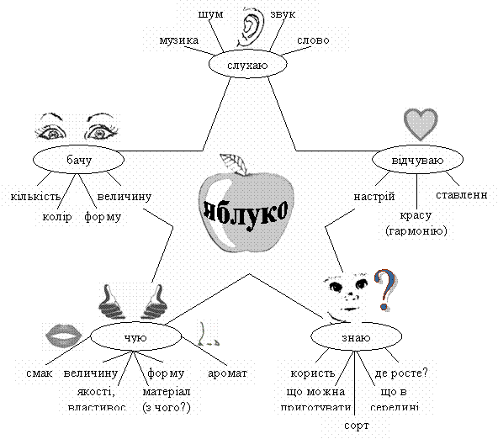

Slide 9
Вимоги та прийоми :
1. Відповідність Схемі проведення спостереження ( структурі)
Використання
Малі фольклорні жанри:
загадки,прислів я, казки в Сухомлинського
Порівняння
Запитання
Бесіда

